Slide 1

T.C.
MİLLÎ EĞİTİM BAKANLIĞI
ORTAÖĞRETİM GENEL MÜDÜRLÜĞÜ
ORTAÖĞRETİM FRANSIZCA DERSİ
ÖĞRETİM PROGRAMI
TANITIM SEMİNERİ
2017

Slide 2

SUNUNUN İÇERİĞİ
  Güncelleme Süresince Yapılan Çalışmalar
  Programın Genel Amaçları
  Öğrenme Öğretme Yaklaşımı
  Yeterlilik ve Beceriler
  Değerler
  Ölçme ve Değerlendirme Yaklaşımı
  Uygulamada Dikkat Edilecek Hususlar
  Programın Yapısı
  Dil Seviyelerine Göre Kazanımlar

Slide 3
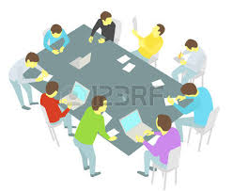

Güncelleme Sürecinde
Yapılan Çalışmalar - I
Program güncelleme çalışmalarında neler yaptık?

Slide 4
Güncelleme Süresince
Yapılan Çalışmalar - II
4 - 10 Nisan 2016 tarihli ilk çalıştayda, mevcut program
(2011 Ortaöğretim Fransızca Dersi Programı) ile ilgili gelen
eleştiriler ve görüşler değerlendirildi ve çalışmalara
başlandı.

Slide 5
Güncelleme Süresince
Yapılan Çalışmalar - III
İhtiyaç analizleri doğrultusunda hazırlanmış temalar
hedeflediği dil işlevleri,
değerler eğitimi,
21. yy becerileri
ve alan öğretmenlerinden gelen önerilere göre yeniden düzenlenmiştir.
Yeniden düzenleme aşamasında, bu amaca yönelik
olarak literatür taraması yapılmıştır.

Slide 6
        Programın Genel Amaçları - I
Fransızca Dersi Öğretim Programı ile
Öğrencilerin yabancı dili ulusal ve uluslararası ortamlarda etkili, akıcı ve doğru bir şekilde kullanabilmesi
Yabancı dil öğrenmenin önemini kavraması
Fransızca öğreniminde; dinleme, okuma, yazma, sözlü anlatım ve karşılıklı konuşma gibi dil becerilerini geliştirebilmesi
Genç ve yetişkinlerle görüş ve düşünce alışverişinde bulunabilmesi, kendi düşünce ve duygularını ifade edebilmesi
Diğer ülkelerdeki insanları anlayabilme ve kendi kültürel değerlerini diğer toplumlardaki insanlara aktarabilmesi

Slide 7
        Programın Genel Amaçları - II
Dilini öğrendiği ülkedeki günlük yaşamın üstesinden gelebilme ve kendi ülkesindeki yabancılara günlük yaşamlarında yardımcı olabilmesi
Eleştirel okuryazarlık ve eleştirel düşünme becerilerini geliştirmesi, kendi ülkesinde ve küresel dünyada sosyal, ekonomik ve kültürel hayata aktif olarak katılabilmesi
Farklı kültürlere karşı farkındalık oluşturma, kültürel farklılıklara ve çeşitliliğe saygılı ve duyarlı bireyler olabilmesi
Dile ilişkin söz varlığının zenginleştirilmesi
Teknolojiyi aktif ve etkili şekilde kullanabilme, bilgi teknolojilerinden yararlanarak öğrenme becerilerini geliştirmesi

Slide 8
        Programın Genel Amaçları - III
Öğrencilerin yabancı dili:
  etkileşimli
  eğlenceli
  tüm duyuları ile istekli
  öğrenmelerini sağlamak ve
Öğretmenler ve materyal geliştiricileri için hem yeterli yönlendirme hem de yeterli esneklik sağlanması
amaçlanmaktadır.

Slide 9
  Öğrenme Öğretme Yaklaşımı
Fransızca Dersi Öğretim Programı, öğrenci merkezli öğrenmeyi temel alır.
Fransızca Dersi Öğretim Programı, öğrencinin beklenti ve ihtiyaçlarını karşılar.
Öğrencilerin iş birliği yapmalarına, kendilerini rahatlıkla ifade etmelerine olanak sağlar.
Öğrencinin bilgiye ulaşma yollarını kullanması, öğrenmeyi yaşayarak kendisinin gerçekleştirmesini amaçlar.
Fransızca Dersi Öğretim Programı, birden çok ve çeşitli strateji ve yöntemlerin dengeli şekilde bir arada kullanılmasını öngörür.

Slide 10
Kişisel Yeterlilikler
  Programın Kazandırmayı Hedeflediği Öğrenci Yeterlilikleri - I
Öz saygı
Öz farkındalık
Kişisel kimlik bilincine sahip olma
Kendine güvenme
Öz değerlendirme yapma
Bağımsız çalışma
Etkin olma
Öğrendiklerini günlük hayatta kullanabilme
Disiplinler arası ilişki kurabilme
Fikirlerini rahatlıkla ifade edebilme

Slide 11
Sosyal Yeterlilikler
  Programın Kazandırmayı Hedeflediği Öğrenci Yeterlilikleri - II
Grupla etkili şekilde çalışma
Farklı ortamlara uyum sağlama
Farklı yaş gruplarıyla iletişim kurabilme
Farklı kültürden insanlarla iletişim kurabilme
Değişen durumlarla baş edebilme

Slide 12
      Yeterlilik ve Beceriler
Dinleme
Gereksinim duyulan bir dil becerisidir, etkin bir eylemdir,
Dinleme stratejisi gelişimi
Konuşma ve yazma becerilerinin kullanılması teşvik edilmelidir
Dinleme öncesi, sırası ve sonrası aşamalar
Konuşma
Sözlü anlatım ve karşılıklı konuşma
Konuşma becerisini geliştirmeye yönelik olan etkinlik ve/veya yöntemler
Okuma
Çıkarım yapma, analiz etme, sorgulama, değerlendirme içeren önemli bir süreç
Yazma
Kartlar, e-posta, kısa metin mesajları, sosyal bloglara yazma, sosyal paylaşım siteleri duvarlarına yazma veya davet yazısı yazma, öz geçmiş yazma, form doldurma, not alma vb.

Slide 13
Yeni Programın Yaklaşımı: Bütüncül Yaklaşım - I
Öğrenciyi bütüncül ele alan: bilişsel, duyuşsal, davranışsal…
Eğitim ortamlarını bütüncül kullanan: sınıf, okul, aile, çevre…
Öğrenme konu ve materyalini bütüncül kullanan: bilimsel bilgi ve etkinliklerle değerleri ilişkilendirebilen. (Kazanımlarla değerleri ilişkilendirebilen)
Değerlerin öğrenilmesini bilgi veya muhakeme düzeyinde bırakmayan hayatta uygulamalarını ve uygulama imkanlarını gösteren.

Slide 14
Yeni Programın Yaklaşımı: Bütüncül Yaklaşım - II
Kendi kül­türel kimliklerini oluşturan temel değerler ile birlikte farklı kültürler ve evrensel değerlerin özelliklerini tanımlamalarını ve analiz etmelerini sağlayan.
Öğrencilerin kendilerini tanımalarına , değerleri özümseyerek yaşamalarına yardımcı olabilmek için açık fikirliliği ve sorgulamayı destekleyen öğrenme ortamları hazırlayan.
Yöntem ve tekniklerin bize yol gösterebileceğini, öğrencilerin ahlaki zekasını geliştirebileceğini, ancak değer eğitiminde en etkili yolun yaşatmak olduğunu bilen.

Slide 15
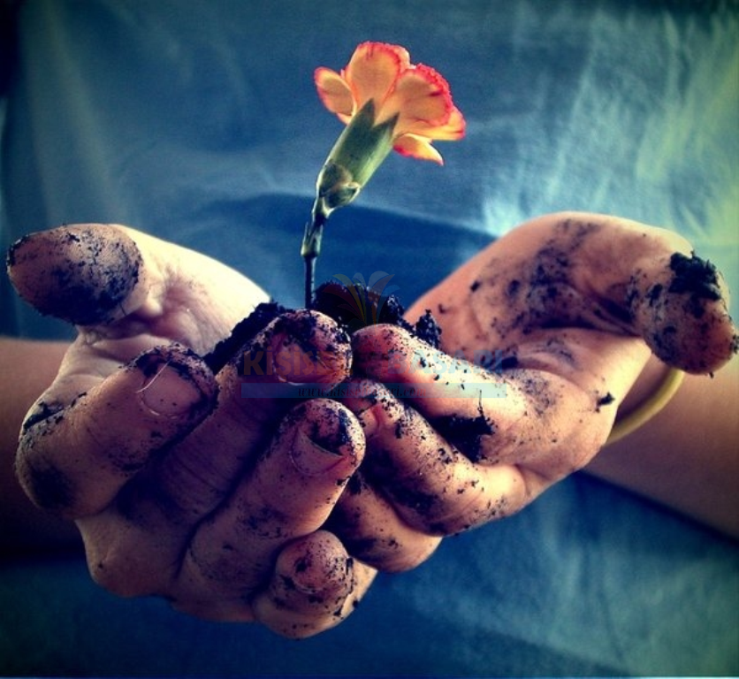
  Değerler
Toplumsal uyum ve dayanışmayı sağlayan millî, manevi ve evrensel değerler;
saygı
sorumluluk
yardımseverlik
adalet
nezaket
duyarlılık
vatanseverlik
barış
ortak kültür

Slide 16
Değer Nedir?
Ekonomi alanı için kıymeti, estetik alanı için güzelliği, ahlak alanı içinse iyiliği belirleyen ölçüdür.
İnsanın eylem, tutum ve davranışlarının arkasında tek bir değer değil, bir değerler kümesi bulunur ve eylemler birbirleriyle ilişkisi bulunan değerlerin ortak sonucudur.

Slide 17
  Neden Değerler Eğitimi?
Okulu yaşanır kılmak için
Eğitimin
Belirli
ortak değerlere dayanma gereği
Sosyal problemlerin aşılabilmesi için
Bireyi bütüncül olarak ele alabilmek için
Demokratik toplumun işleyebilmesi için

Slide 18
Değer Ne Değildir?
  Belirli Bir Dünya Görüşünün Yansıması
  veya
  Belirli Bir İdeolojinin Aktarımı
  DEĞER DEĞİLDİR !!
Değerler eğitimi gerçek sorunlarla ilgileniyor gözükmemektedir.
«Politik kontrol aracı» olarak kullanılma riski vardır.
Değerlerin, kazandırıldığı ortamların düzenlenmesi, değerlerin yerel ihtiyaçlarla uyumlu olması tabii ki okulun/öğretmenin inisiyatifinde olmalıdır. Ancak, okul/öğretmen kendi bireysel değerlerini öğrencilere kabul ettirme amacı gütmemelidir.

Slide 19
        Değer Analizi
Amaç: Öğrencinin kendi değerlerini sistematik bir araştırma süreci ile bulmasına destek olmak, sosyal problemlere çözüm yolları geliştirmek. (temizlik, trafik, dezavantajlı kesimler vb.)
Konunun/problemin tanımlanması
Soruna ve nedenlerine ilişkin bilgi ve kanıt toplanması
Olası çözüm yollarının belirlenmesi
Çözüm yollarının muhtemel sonuçlarını belirleme ve değerlendirme
Alternatif çözüm yolları arasında tercih yapma
Yapılan tercihe uygun davranış

Slide 20
Değerler Eğitiminde Farklı Ülke Tecrübeleri
AB (Vatandaşlık Eğitimi )
ABD (Karakter Eğitimi)
İngiltere (Sosyal Yaşam ve Sağlık Becerileri)
Avustralya (Ulusal Değerler Eğitimi Programı)
UNESCO (Living Values Education Program)
UNESCO (Mesleki Eğitim Programında Değerler)

Slide 21
Dikkat Edilecek Hususlar - I
Değerler eğitimi öğrencilerin değerleri içselleştirecekleri sınıf ve/veya okul iklimi oluşturmalıdır.
Değerler eğitiminde ezberleme ve öğüt vermeye başvurulmamalıdır.
Değerler eğitimi (uygulamalar ve ders müfredatında belirlenen değerler) sınıfta öğretmen uygulamalarıyla ete kemiğe bürünmelidir. Bu uygulamaların kazanımlarda yer alan tüm alanları (duyuş, biliş ve davranış) kapsaması gereklidir.

Slide 22
Dikkat Edilecek Hususlar - II
Değerler eğitimine programların herhangi bir kısmında yer verirken son derece basit bir mantık kullanılmaktadır. İyi şekilde davranmak, kurallara uymak vb. değerler geliştirmek olarak telakki edilmektedir.
Kompleks ve temel konulara daha çok yer verilmelidir.
Bir erdem /değer sadece davranışsal uyuma indirgenmemelidir.
Ahlaki yargılama ve duygu boyutu ihmal edilmemelidir.
Bazı uygulamalar pratikte hızlı davranışsal sonuç alınmasını yada kaotik ortamı nispeten düzenleyebilir ama değerler üzerinde kalıcı etkiler yapamaz.

Slide 23
  Değerler Eğitiminde Öğretmen Değerlendirmeleri - I
Öğretmenler önem sırasına göre en büyük sorunun; ailenin sosyo-kültürel ve ekonomik durumu olduğunu belirtmişlerdir.
Öğretmenlerin görüşlerine göre ailenin sosyokültürel ve ekonomik yapısı zayıfladıkça değerler eğitimine verdikleri önem ve katkı da azalmaktadır.
Öğretimin ön planda tutulmasını belirten öğretmenler; aile ve okulun çocuktan akademik başarı beklediği değerler eğitimini arka plana attığını ifade etmektedirler

Slide 24
  Değerler Eğitiminde Öğretmen Değerlendirmeleri - II
Kitle iletişim araçları ve medyanın değer eğitimini olumsuz etkilediğini ifade etmektedirler.
Değerler eğitimi ile ilgili öğretmenlerin özgürce hareket edebilecek-leri bir esnek çerçeve olduğunu belirtmektedirler.
Öğretim faaliyetlerin yoğunluğu, idari ve akademik kırtasiye sayılabilecek iş yoğunluğu nedeniyle değerler eğitiminin ekstra bir yük olarak algılandığı görülmektedir.
“Bizde değerler eğitimi panolarda kalıyor. Panolar çok güzel…»

Slide 25
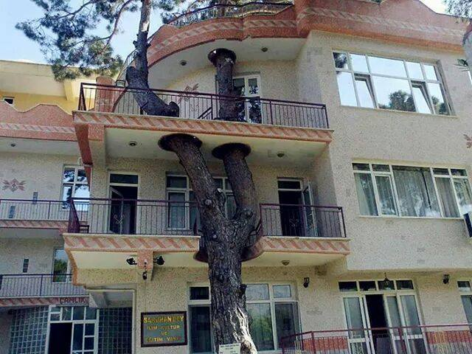
Écouter 3. Écouter la présentation de qqn. (A1.1)
  Programda Yer Verilen Değerler - I
SAYGI

Slide 26
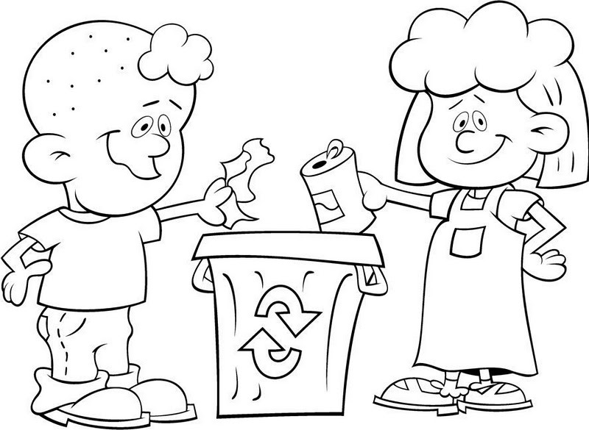
Lire 6. Comprendre des expressions sur prendre congé. (A1.1)
  Programda Yer Verilen Değerler - II
SORUMLULUK

Slide 27
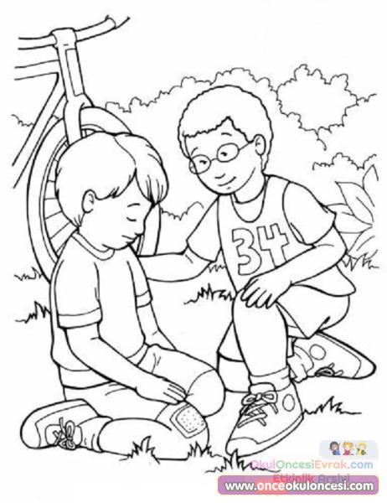
Parler 2. Proposer de l'aide ou un service. (A2.1)
Parler 3. Échanger des idées et des renseignements. (A2.1)
  Programda Yer Verilen Değerler - III
YARDIMSEVERLİK

Slide 28
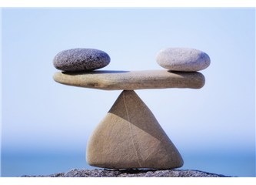
Parler 2. Exprimer ses opinions sur des problèmes de l’environnement. (A2.1)
  Programda Yer Verilen Değerler - IV
ADALET

Slide 29

Parler 2. Exprimer ses excuses. (A1.1)
  Programda Yer Verilen Değerler - V
NEZAKET

Slide 30
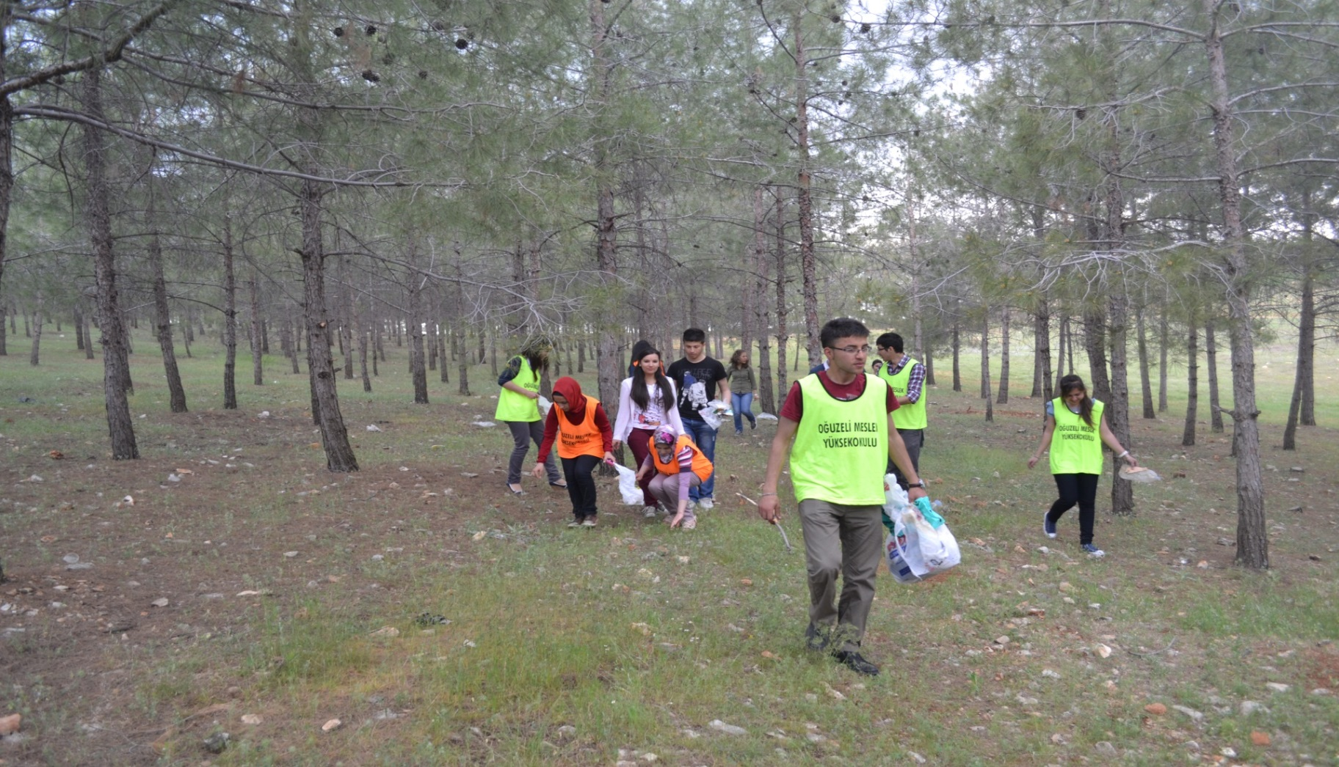
Parler 4. Parler de son environnement proche. (A2.1)
  Programda Yer Verilen Değerler - VI
DUYARLILIK

Slide 31
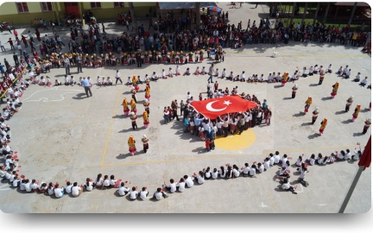
Parler 2. Parler du système éducatif turc. (B1.1)
  Programda Yer Verilen Değerler - VII
VATANSEVERLİK

Slide 32

Écouter 1. Saisir le point essentiel d’une annonce, d’un message. (A2.2)
  Programda Yer Verilen Değerler - VIII
BARIŞ

Slide 33
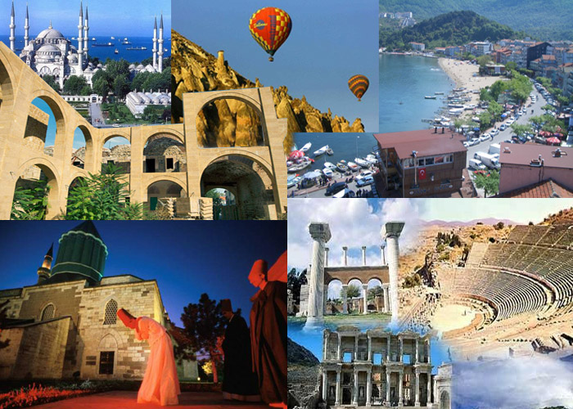
Lire 2. Comprendre le récit sur l’éducation et le système éducatif en France et dans son pays. (B1.1)
  Programda Yer Verilen Değerler - IX
ORTAK KÜLTÜR

Slide 34
  Zorunlu Kazanımlar
Çölleşme :
(A2.1) 2. Comprendre les signes sur la protection de l’environnement.
Bilişim :
(A2.1) 2. Comprendre des titres de presse sur la science / la technologie.
Siber güvenlik :
(B2.2) 1. Écouter des problèmes de sécurité sur Internet ou à la télévision.
Farklılıklara saygı :
(B1.1) 4. Comprendre le système éducatif français.
Finans :
(B2.1) 1. Parler des problèmes financiers.
İş güvenliği :
(B1.2) 6. Commenter un sondage sur la sécurité routière.

Slide 35
  Uygulamada Dikkat Edilecek Hususlar - I
Yabancı Dil Fransızca dersinin, Seçmeli Yabancı Dil Fransızca dersi ile ortak alınması durumunda, zümre öğretmenlerince belirlenen esaslar doğrultusunda kazanımlar uygulanır.
Hedef kazanım öğrencilerin çoğunluğu tarafından edinilmeden bir sonraki kazanıma geçilmemesi önerilmektedir.
Öğrenciler düşünmeye, araştırmaya, sorgulamaya, soru sormaya ve görüş alışverişinde bulunmaya özendirilmelidir.
Disiplinler arası ve günlük hayatla ilişkilendirme yapılmasına imkân sağlayan etkinlik ve çalışmalara yer verilmelidir.
Her bir ünite için kullanılacak süre ve ünitelerin işleniş sırası, (öneri niteliğinde) programda belirlenmiştir. Bununla birlikte ünitelerin işlenişinde zümre öğretmenlerince öğrenci seviyesine, okul ve çevre şartlarına bağlı olarak planlama yapılabilir.

Slide 36
  Uygulamada Dikkat Edilecek Hususlar - II
Kazanımlarda, tema ve içeriğe bağlı olarak, öğretmen tarafından sadeleştirme ve güncelleme yapılabilir.
Ders işlenirken sade ve anlaşılabilir bir dil kullanılmasına dikkat edilmelidir.
Dil bilgisi konuları, kopuk olarak verilmemeli; temalarla ilişkilendirilerek ve sezdirme yöntemiyle işlenmelidir.
Programın uygulanmasında öğrencilerin bireysel farklılıkları dikkate alınmalıdır. Bu bağlamda öğretmen, tüm öğrencilerin katıldığı toplu bir öğretim yerine öğrencilerin özel durumlarını gözeten farklı etkinlikler belirleyebilir.
Dersin işlenişinde, görsel-işitsel iletişim araçları ile bilişim teknolojilerinin (tablet, akıllı tahta, EBA vb.) kullanımına önem verilmelidir. Teknik araç-gereç kullanımında bütünlük ve esneklik sağlanmalı, İnternet’in güvenli kullanımı konusunda gerekli uyarılar yapılmalı ve tedbirler alınmalıdır.

Slide 37
  Programın Yapısı - I
Dil Yeterlilik Seviyeleri
Fransızca Dersi Öğretim Programı kazanımları yapılandırılırken Diller İçin Avrupa Ortak Başvuru Metni'nde belirlenen ve dil öğretiminde kullanılması önerilen tanımlamalar (temel kullanıcı, bağımsız kullanıcı ve deneyimli kullanıcı) dikkate alınmıştır.

Slide 38
  Programın Yapısı - II
B. Temalar ve İçerik Önerileri
Tematik yaklaşımla hazırlanan Fransızca Dersi Öğretim Programı'nda 22 tema ve her bir temaya ilişkin içerik önerileri yer almaktadır. Tema ve içerikler, öneri niteliğinde olup bağlayıcı değildir. Tema ve içeriklerin işlenişinde kullanılabi-lecek öğretim materyalleri verilmiştir. Kullanılabilecek içerikler 1739 sayılı Millî Eğitim Temel Kanunu’nda yer alan Millî Eğitimin Genel Amaçları ve Temel İlkeleri’ne uygun olmalıdır.

Slide 39
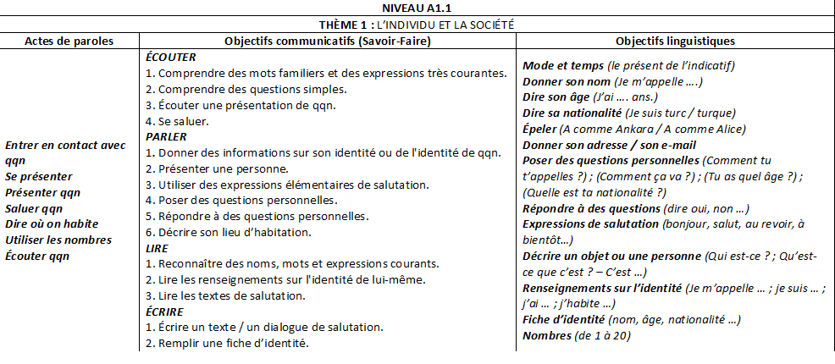
      Programın Yapısı - III
Dil düzeyi
Kazanım
Ünite adı
Açıklamalar ve dil bilgisi
Dinleme
Konuşma
Okuma
Yazma
Kazanım numarası

Slide 40
      Dil Seviyelerine Göre Kazanımlar - I
Dil Yeterlilik Seviyelerine Göre Tema ve İçerik Sayıları
Dil Yeterlilik Seviyeleri | Tema Sayısı (En fazla) | İçerik Sayısı (En fazla) | Açıklamalar
A.1.1 | 8 tema | 24 içerik | A1 düzeyinde her içerik 6 ders saatinde, 1 temanın 18 ders saatinde işlenmesi önerilir.
A.1.2 | 8 tema | 24 içerik
A.2.1 | 6 tema | 18 içerik | A2 düzeyinde her içerik 8 ders saatinde, 1 temanın 24 ders saatinde işlenmesi önerilir.
A.2.2 | 6 tema | 18 içerik
B.1.1 | 6 tema | 18 içerik | B1 düzeyinde her içerik 8 ders saatinde, 1 temanın 24 ders saatinde işlenmesi önerilir.
B.1.2 | 7 tema | 21 içerik
B.2.1 | 7 tema | 21 içerik | B2 düzeyinde her içerik 10 ders saatinde, 1 temanın 30 ders saatinde işlenmesi önerilir. .
B.2.2 | 7 tema | 21 içerik
C.1.1 | 2 tema | 6 içerik | C1.1 düzeyinde her içerik 10 ders saatinde, 1 temanın 30 ders saatinde işlenmesi önerilir.

Slide 41
      Dil Seviyelerine Göre Kazanımlar - II
  Dil Yeterlilik Düzeyleri ve Dört Temel Beceriye Göre Kazanım Sayıları
Dil Düzeyi | Dinleme | Konuşma | Okuma | Yazma | Toplam
A1.1 | 29 | 45 | 24 | 23 | 121
A1.2 | 27 | 46 | 23 | 22 | 118
A2.1 | 12 | 32 | 11 | 16 | 71
A2.2 | 7 | 30 | 12 | 14 | 63
B1.1 | 14 | 43 | 17 | 15 | 89
B1.2 | 17 | 46 | 20 | 23 | 106
B2.1 | 14 | 33 | 13 | 17 | 77
B2.2 | 15 | 39 | 14 | 23 | 91
C1.1 | 6 | 8 | 5 | 5 | 24
Toplam | 141 | 322 | 139 | 158 | 760

Slide 42
      Dil Seviyelerine Göre Kazanımlar - III
Ders Saatlerine Göre Dil Yeterlilik Seviyeleri
Ders Saati Aralığı | Dil Yeterlilik Seviyesi | Dil Seviyesi Ders Saati | Dil Seviyesi Toplam Ders Saati
0-144 | A1.1 | A1.1 düzeyi: 144 ders saati | A1 Düzeyi: 288 ders saati
144-288 | A1.2 | A1.2 düzeyi: 144 ders saati
288-432 | A2.1 | A2.1 düzeyi: 144 ders saati | A2 Düzeyi: 288 ders saati
432-576 | A2.2 | A2.2 düzeyi: 144 ders saati
576-720 | B1.1 | B1.1 düzeyi: 144 ders saati | B1 Düzeyi: 312 ders saati
720-888 | B1.2 | B1.2 düzeyi: 168 ders saati
888-1098 | B2.1 | B2.1 düzeyi: 210 ders saati | B2 Düzeyi: 420 ders saati
1098-1308 | B2.2 | B2.2 düzeyi: 210 ders saati
1308-1368 | C1.1 | C1.1 düzeyi: 60 ders saati | C1.1 Düzeyi: 60 ders saati

Slide 43
      Okul Türlerine Göre Toplam Ders Saatleri
Fransızca Hazırlık sınıfı olan okullarda: Hazırlık + 4 yıllık lise eğitiminin sonunda 1. yabancı dil Fransızca ders saatleri toplamı: 1368 ders saati
Hazırlık sınıfı olmayan, 1. yabancı dili Fransızca olan okullarda: 4 yıllık lise eğitimi sonunda 1. yabancı dil Fransızca ders saatleri toplamı: 648 ders saati
Hazırlık sınıfı bulunan ve 2. yabancı dili Fransızca olan okullarda: Hazırlık + 4 yıllık lise eğitimi sonunda 2. yabancı dil Fransızca ders saatleri toplamı: 432 ders saati
2. yabancı dili Fransızca olan okullarda: 4 yıllık lise eğitimi sonunda 2. yabancı dil Fransızca ders saatleri toplamı: 288 ders saati

Slide 44
  Programda Yapılan Değişiklikler - I
Eski Hali
Fransızca Dersi Öğretim Programı’nın tamamı Türkçe’dir.
Geleneksel ve dilbilgisel yönteme dayalıdır.
531 sayfa
16 okul türü
Okul türüne göre, A 1 düzeyinden başlayarak C 1 düzeyine kadar listelenmişken
Kazanım sayısı (5108 toplam )1805
Açıklamalar bölümü oldukça karışık
Konuşma : % 35,96
Yazma : % 23,60
Okuma : % 21,66
Dinleme : % 18,78

Slide 45
  Programda Yapılan Değişiklikler - II
Yeni Hali
Giriş bölümü Türkçe, kazanımlar tablosu Fransızca’dır.
İletişimsel/eklektik yaklaşım benimsenmiştir.
84 sayfa
1 Okul Türü
Seviyelere göre
A1 düzeyinden başlayarak C1 düzeyine kadar her seviyede uygun temalara yer verilerek dağıtılmıştır.
Kazanım sayısı 764.
Açıklamalar bölümü yerine örnek cümleler, sade ve basit olarak verilmiştir.
Konuşma : % 42,37
Yazma : % 20,79
Okuma : % 18,29
Dinleme : % 18,55
Kitap yazarlarına yönelik öneriler bölümü bulunmaktadır.
Uygulamada yardımcı olabilecek materyal tablosu eklendi.
“Sözcük ve terimler” bölümü yerine daha işlevsel olan internet linkleri önerilmiştir.

Slide 46
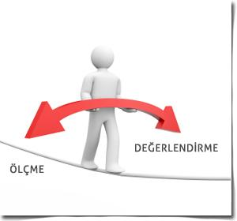
28 Ekim 2016 tarih ve 29871 sayılı Resmi Gazete’de yayımlanan “Milli Eğitim Bakanlığı Ortaöğretim Kurumları Yönetmeliğinde Değişiklik Yapılmasına Dair Yönetmelik” hükmü uyarınca «yabancı dil derslerinin sınavlarının dinleme, konuşma, okuma ve yazma becerilerini ölçmek için yazılı ve uygulamalı olarak» yapılması…
  Ölçme ve Değerlendirme Yaklaşımı
Öğrencilerin, programla kazandırılması hedeflenen bilgi ve becerileri ne oranda edindiğinin tespitinde kullanılan ölçme ve değerlendirme uygulamaları sürekli olmalıdır.

Slide 47
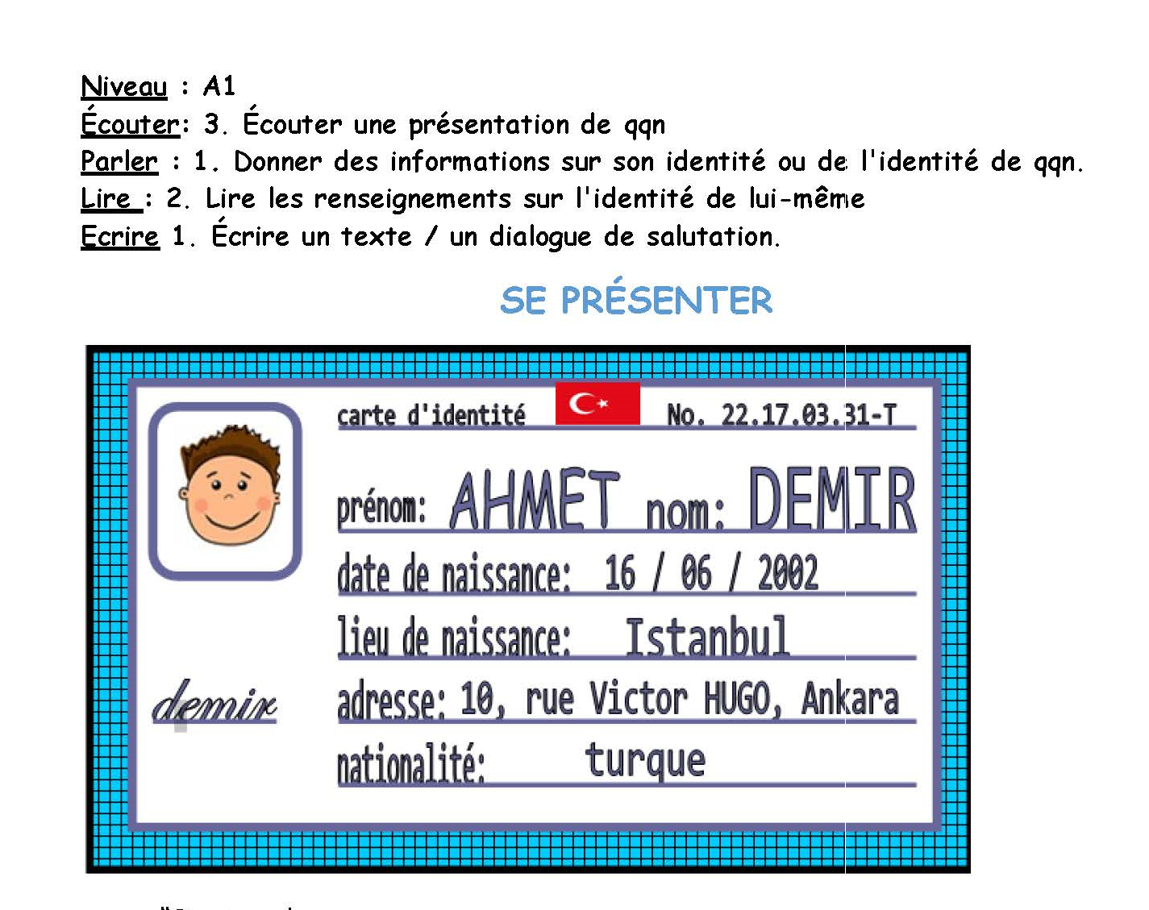
Ölçme-Değerlendirme - I

Slide 48
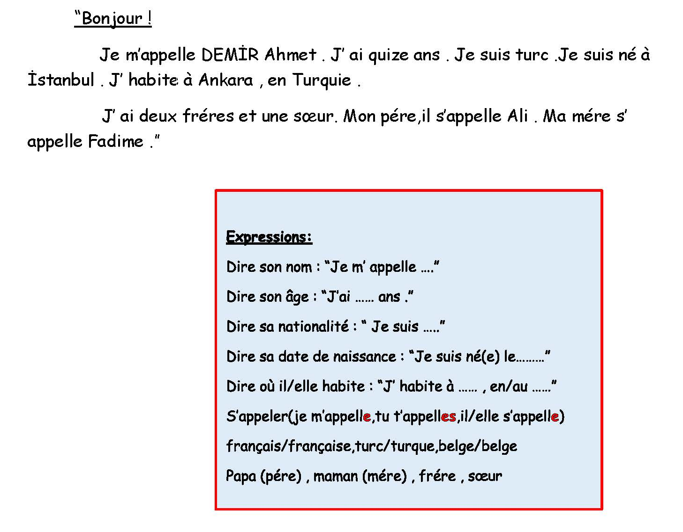
Ölçme-Değerlendirme - II

Slide 49
Ölçme-Değerlendirme - III
Comptétez le texte avec les mots donnés.
“turque/ma/m’/née/ans/père”
Je ……… appelle Sibel. Je suis ………………… . J’ ai seize ……………. Je suis …………… à Kütahya. ……… mère s’appelle Seher. Mon ………… s’appelle Arnaud.
II. Complétez les phrases en conjugant l’auxillaire «avoir»
Vous …………………… des frères et sœurs?
Tu ………………… quel âge ?
Elle ……………….. soif.
J’ …………………… une belle maison.
Nous ……………… mal au ventre.
Ils ………………….. peur.

Slide 50
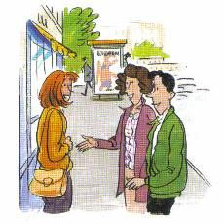
Ölçme-Değerlendirme - IV
Observez l’image et complétez
Vous vous appelez comment ?
Je m’appelle ................. Et vous ?
Moi, …………………….

Slide 51
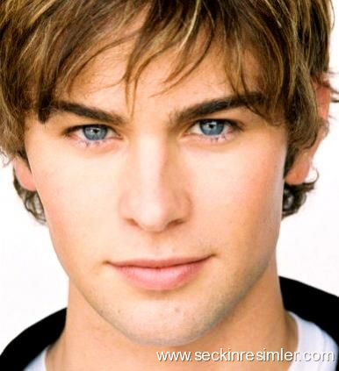
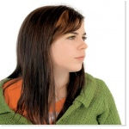
Ölçme-Değerlendirme - V
Observez les images et les informations puis faites-les parler avec des phrases pour faire connaissance.
 | Nom : Doğan Prénom : Mustafa Ville : Le Caire Pays : Egypte Nationalité : Egyptien Date de naissance : 28.05.2001 Langues : Français, Arabe, Chinois
 | Nom : Purel Prénom : Anne Ville : Paris Pays : France Nationalité : Canadienne Date de naissance : 20.02.2003 Langues : Français, Allemand
Anne : ………………………………………………
Mustafa : …………………………………………………..

Slide 52
Ölçme-Değerlendirme - VI
Mettez dans l’ordre le dialogue
a. Ça va merci.
b. Tu vas bien ?
c. Salut Sylvie !
d. Je vais bien merci, et toi ?
e. Salut Océane !

Slide 53
Ölçme-Değerlendirme - VII
Léa est française.
Takashi est japonais.
Anne est canadienne.
Angelo est italien.
Hans est allemand.
Écoutez les nationalités et indiquez si on parle d’une fille ou d’un garçon.
Une fille
Un garçon

Slide 54
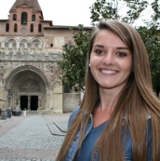
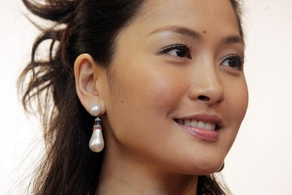

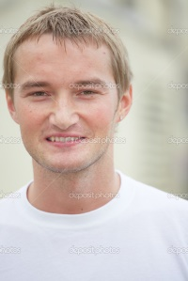
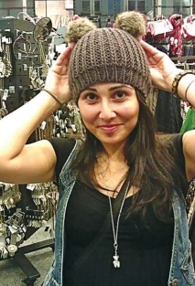
Ölçme-Değerlendirme - VIII
Communiquez avec votre voisin,e (l’un pose à l’autre)
Exemple:
Qui est-ce ?
C’est Chloé.
Elle habite à Paris. Elle est française.
Chloé, Paris, française Ylan, Pekin, chinoise
Daniel, Québec, canadien Sergey, Moscou, russe Ece, Ankara, turque

Slide 55
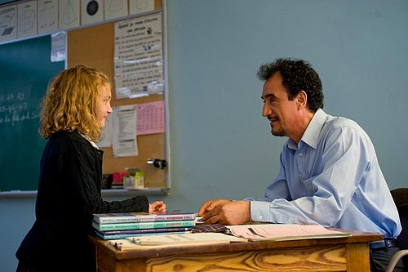
Ölçme-Değerlendirme - IX
Complétez les bulles
Comment tu t’appelles ?
Tu as quel âge ?
Où habites-tu ?

Slide 56
Ölçme-Değerlendirme - X
Écoutez les dialogues et complétez avec les éléments donnés.
“ Bonjour, ça va, et vous ?, et toi ?, Léa, merci, Madame Favier”
- Bonjour Madame Favier ! - ..................... Lucas ça va ? - Très bien merci ................. ? - Moi aussi, merci beaucoup. - Au revoir Lucas ! - Au revoir ................. | - Salut Olivier ! - Salut Léa, ......................... ? - Oui, ça va bien merci ........ ? - ........., ça va. - À demain Olivier ! - À demain ...........

Slide 57
Ölçme-Değerlendirme - XI
Écoutez et complétez les présentations de Giovanni et Tatiana.
a. Salut !
Je ....................... Giovanni.
Je suis .................
J’habite à Rome en Italie.
b. Je ............... Tatiana. ......... suis ..................
J’............... à Moscou en Russie.

Slide 58
Ölçme-Değerlendirme - XII
Associez les questions et les réponses.
a. Tu habites où ?
b. Vous avez quel âge ?
c. Qui est-ce ?
d. Il habite ici ?
e. Elles sont françaises ?
f. Vous allez bien ?
g. Elle s’appelle Léa ?
h. Qu’est-ce que c’est ?
C’est Jean Reno.
C’est un supermarché.
Oui, elles sont françaises.
Je vais bien merci, et vous ?
J’habite à Cannes.
Mais non ! Elle s’appelle Emma.
J’ai 45 ans.
Non, il habite à Londres.

Slide 59
Ölçme-Değerlendirme - XIII
Quel nombre entendez-vous ?
Écoutez et écrivez-les en chiffres
a. |  | b. |  | c. |  | d. |  | e. |  | f. |  | g. |  | h.

Slide 60
Ölçme-Değerlendirme - XIV
Niveau : A2
Parler :1. Raconter des activités quotidiennes.
Lire : 1. Comprendre une lettre personnelle.
UNE JOURNEE DE FRANÇOİS
Chaque matin, je me réveille de bonne heure et je fais ma toilette: je me lave le visage, je me brosse les dents, je me peigne et je m’habille. Ensuite, je prends le petit-déjeuner : du lait, du fromage, des olives, un œuf et du thé.
À huit heures et demie je sors pour l’école. D’habitude je prends le métro mais le vendredi je vais à vélo.
À l’école, pas de temps de m’ennuyer : je lis, j’écris, je fais des problèmes. J’aime beaucoup le français, les maths et l’éducation physique.
Je rentre chez moi à 15 heures. Je prends mon goûter puis je me repose.
L’après-midi, je fais mes devoirs, ensuite je vais au parc. Là, je rejoins mes amis.
Le soir, je lis un peu, je joue sur l’ordinateur ou bien je regarde la télé. On dîne, je prends un bain puis je me couche tôt parce que le lendemain j’ai une autre journée très chargée.
Expressions :
Les verbes pronominaux (se réveiller/se lever/…)
Se brosser les dents
Prendre le petit-déjeuner, déjeuner, dîner
Faire ses devoirs
Les matières scolaires
Tôt – tard
Prendre une douche / Prendre un bain
Prendre le bus/le metro/l’avion …
Aller à vélo / Aller en bus-metro-taxi…

Slide 61
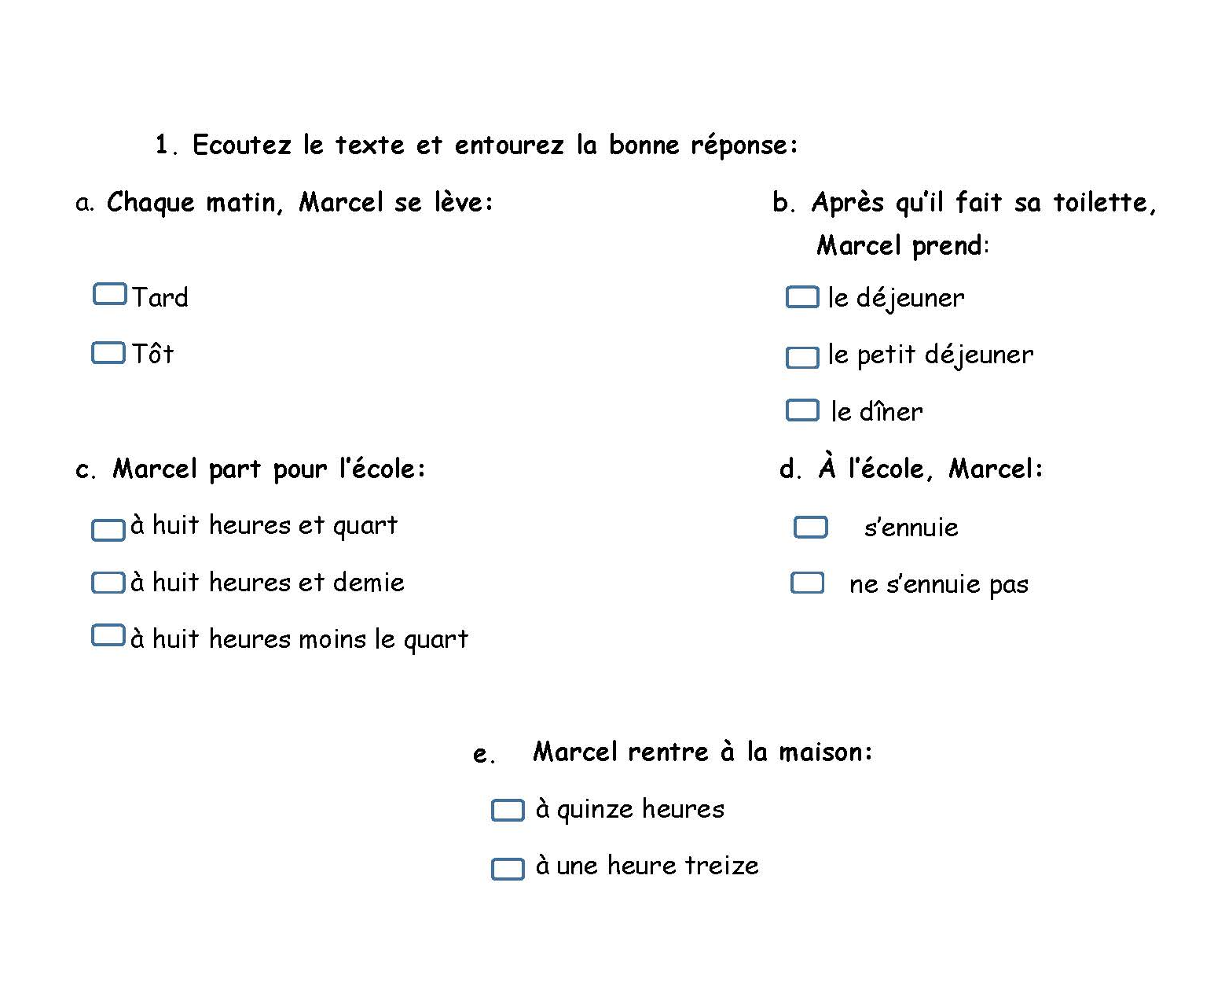
Ölçme-Değerlendirme - XV

Slide 62
Ölçme-Değerlendirme - XVI
Trouvez dans le texte ci-dessous les verbes
pronominaux et écrivez leurs infinitifs :
Je me réveille | se réveiller

Slide 63
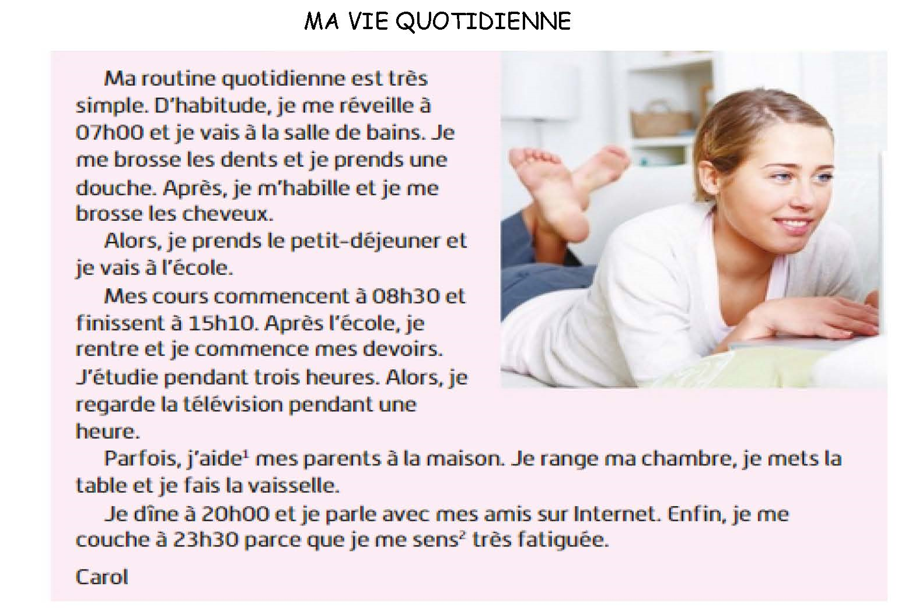
Ölçme-Değerlendirme - XVII

Slide 64
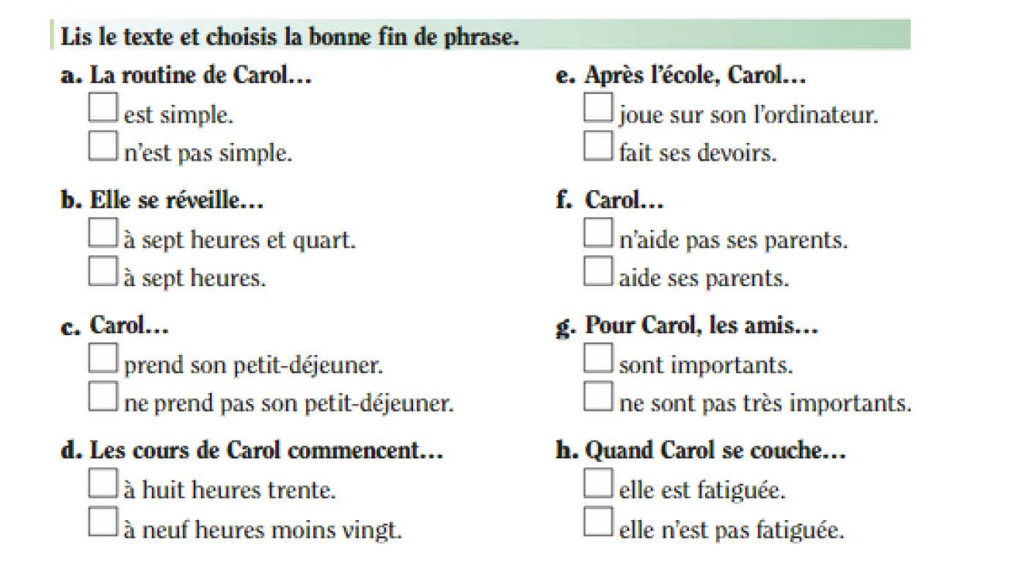
Ölçme-Değerlendirme - XVIII

Slide 65
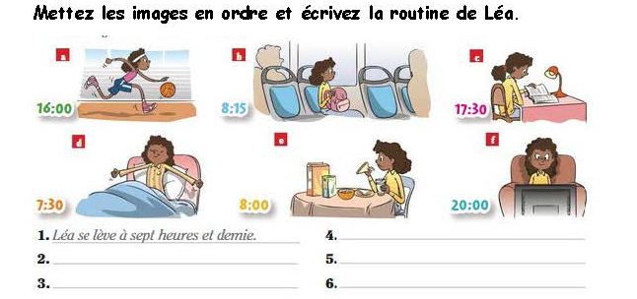

Ölçme-Değerlendirme - XIX

Slide 66

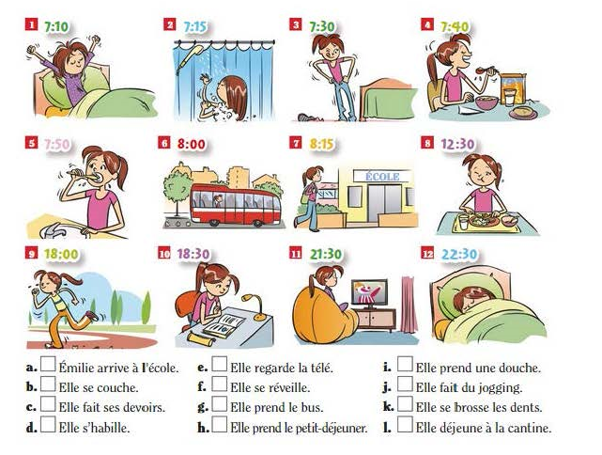
Ölçme-Değerlendirme - XX

Slide 67
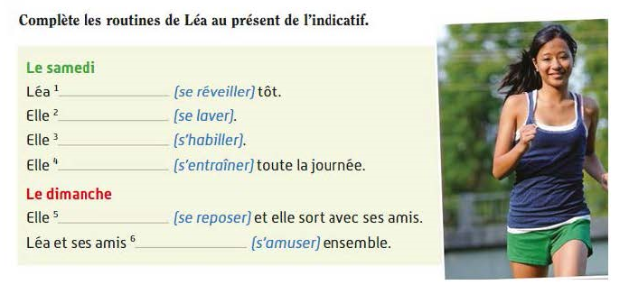
Ölçme-Değerlendirme - XXI

Slide 68
ORTAÖĞRETİM GENEL MÜDÜRLÜĞÜ
Programlar ve Öğretim Materyalleri Daire Başkanlığı

